Slide 1
СТУДЕНЧЕСКОЕ НАУЧНОЕ ОБЩЕСТВО СГМУ

Slide 2
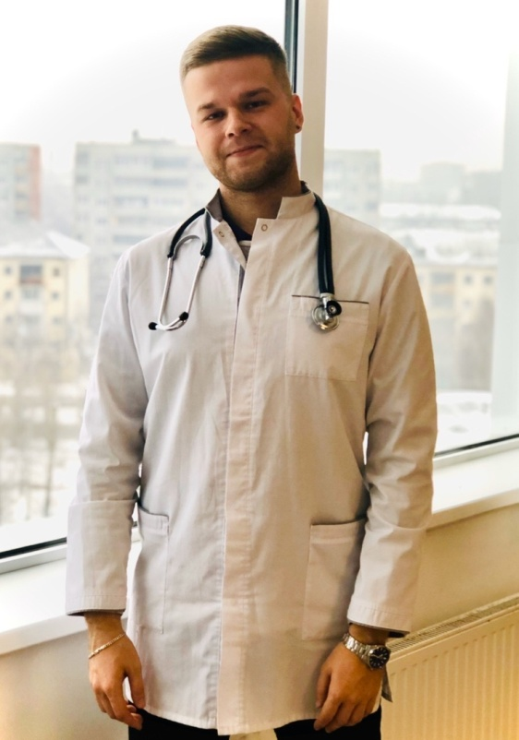
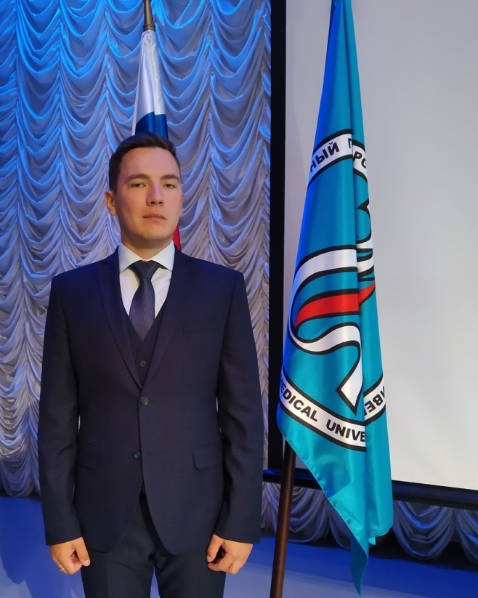
Руководство объединения
Капустин Евгений Анатольевич Председатель Совета СНО СГМУ
Тел: +7 (909) 552-12-42 e-mail: jevgeni.kapustin97@mail.ru
Завьялов Александр Олегович Зам. председателя Совета СНО СГМУ
Тел: +7 (996) 921-78-66 e-mail: zavyalov.aleksander2013@yandex.ru

Slide 3
Основные направления деятельности
Цель объединения: содействие работе университета по повышению качества подготовки квалифицированных кадров в научной области.
Задачи объединения:
активное привлечение студенческой молодёжи к участию в научно-организационной и исследовательской работе;
координация деятельности студенческих научных кружков (СНК) при кафедрах, лабораториях, отделах;
организация и проведение различных научных и состязательных мероприятий: конференций, семинаров, конкурсов, олимпиад по специальностям и дисциплинам, дискуссионных клубов, конкурсов научных работ;
содействие практической реализации результатов научного творчества студентов, в том числе через опубликование научных результатов исследований, а также посредством их внедрения в науку и практику.

Slide 4
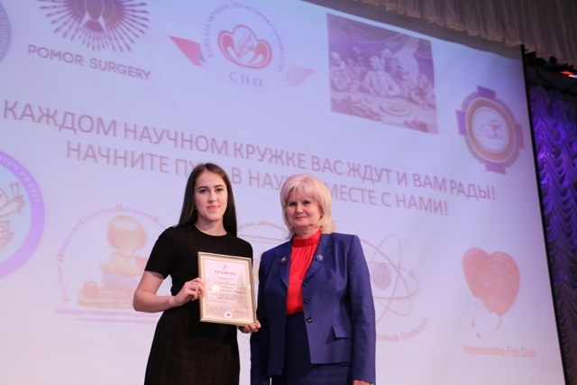
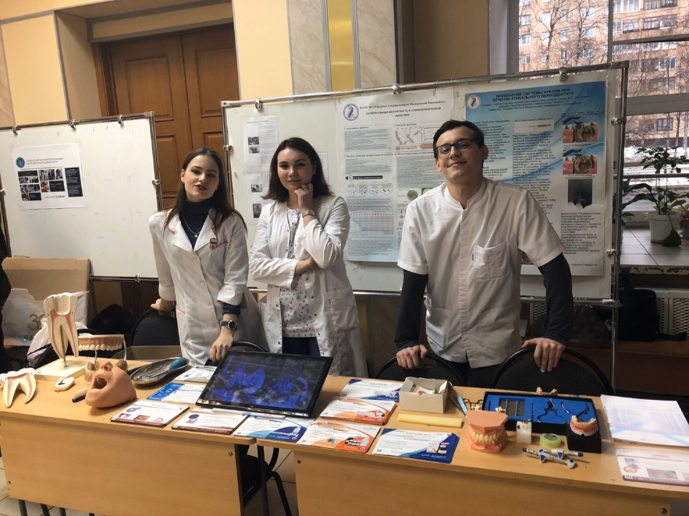
Традиционные мероприятия
«Гранит науки» - ежегодная студенческая научная конференция. На данном мероприятии студенческие научные кружки рассказывают о своей деятельности, представляют результаты своей научной работы в виде оформленных стендов и проводят мастер-классы для студентов младших курсов. Вечером в актовом зале СГМУ проходит торжественная церемония награждения лучших СНК по итогам учебного года.

Slide 5
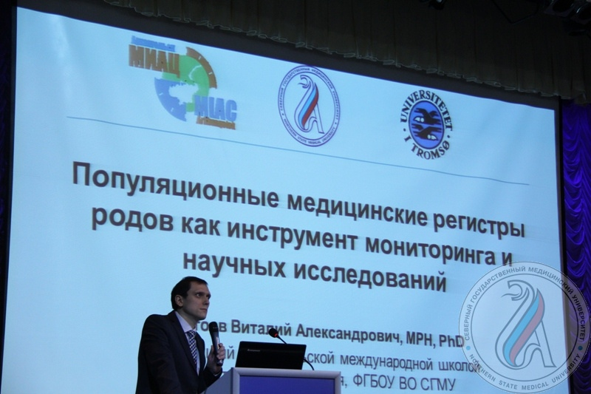
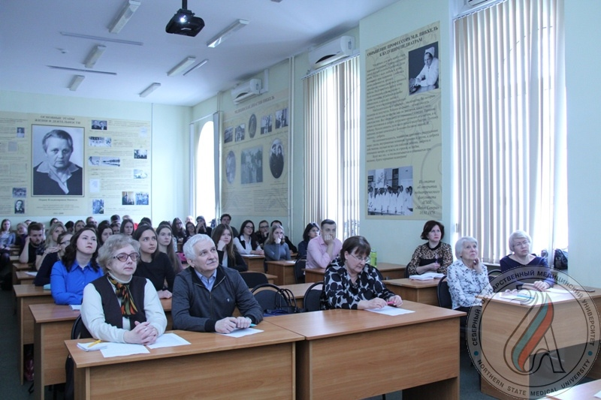
Традиционные мероприятия
Международный молодежный медицинский научно-образовательный форум «Медицина будущего – Арктике», в рамках которого проходит и Архангельская международная медицинская научная конференция молодых ученых и студентов. Это одно из самых крупных и значимых научных мероприятий медицинского сообщества Архангельской области, благодаря которой создается обширная площадка для дискуссий и обмена профессиональным опытом между старшим и младшим поколениями медицинских и фармацевтических работников.

Slide 6
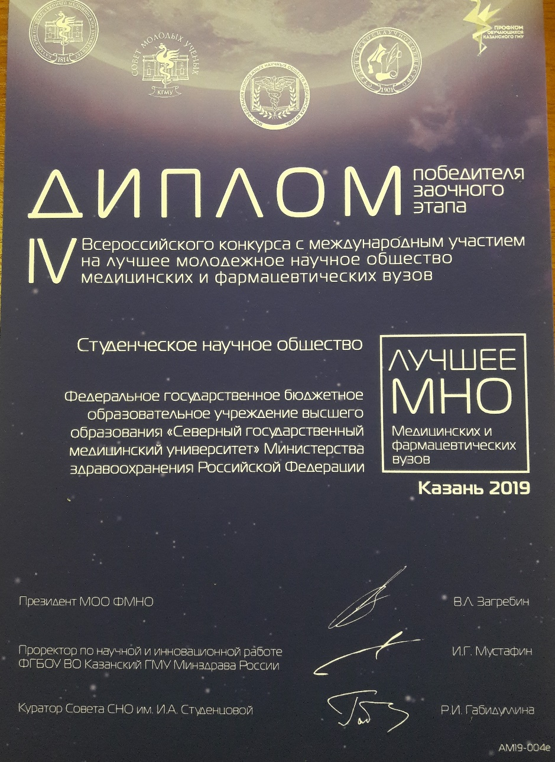
Достижения объединения
IV Всероссийский конкурс с международным участием на лучшее МНО медицинских и фармацевтических вузов (Казань, 2019 г.)

Slide 7
Достижения объединения
III Всероссийский конкурс на лучшее МНО медицинских и фармацевтических вузов с международным участием (Краснодар, 2017 г.)

Slide 8
Студенческое научное общество – это твой первый шаг в науку! В наши ряды входят активные и инициативные студенты, нацеленные на достижение результатов на научном поприще и дальнейшем росте в этой области. Наш Актив СНО организует мероприятия как внутривузовского, так и международного уровней, помогает каждому студенту найти себя на этом непростом, но увлекательном пути. Присоединяйся и ты к нам!

Slide 9
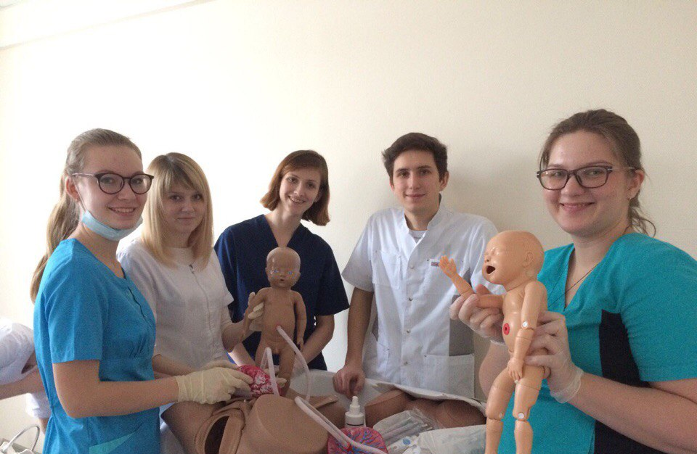
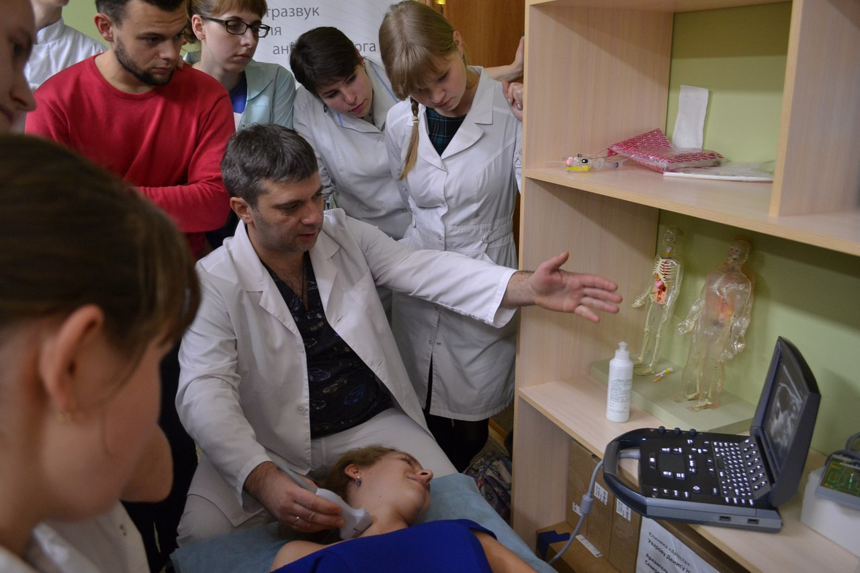
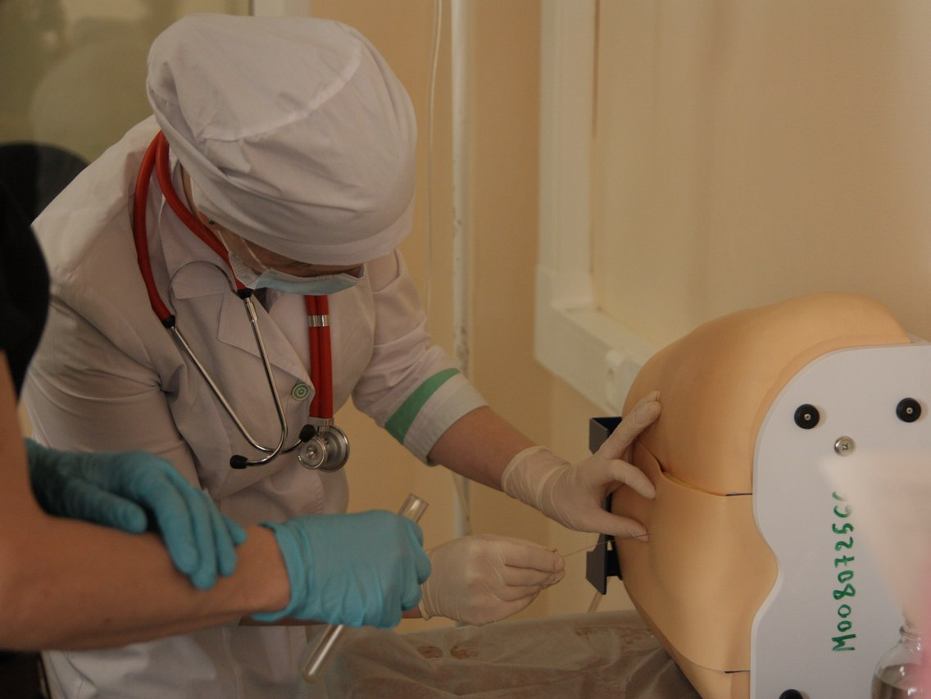
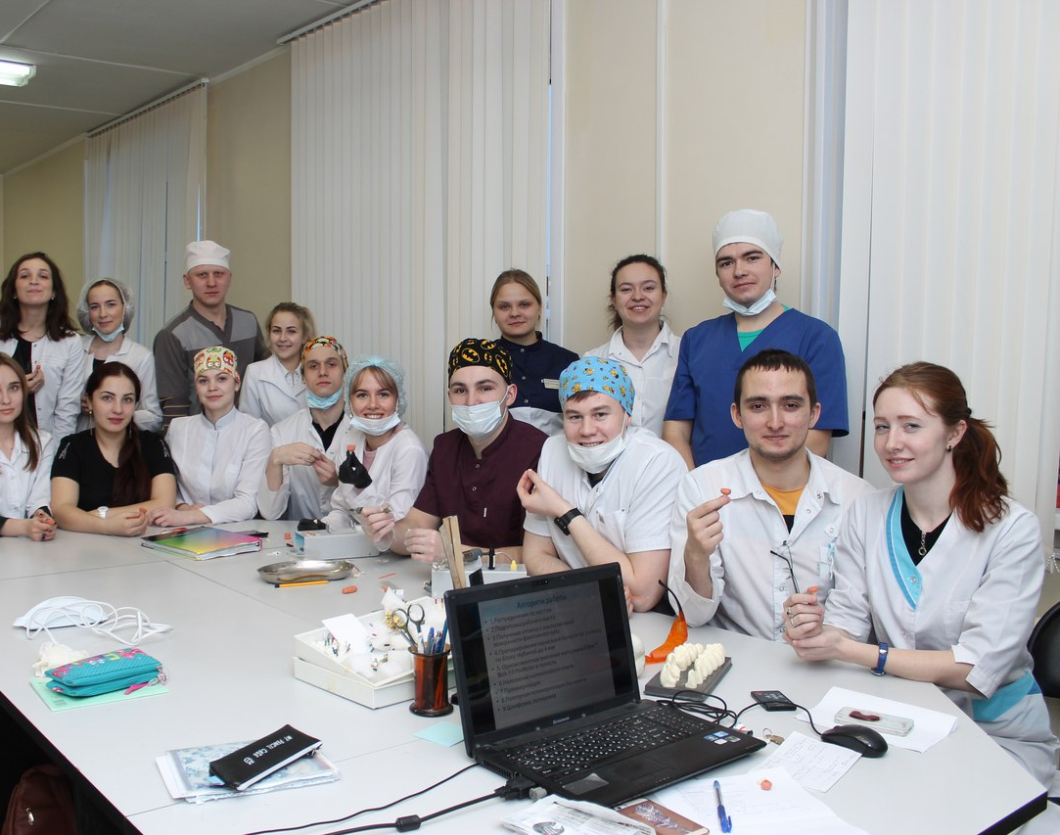
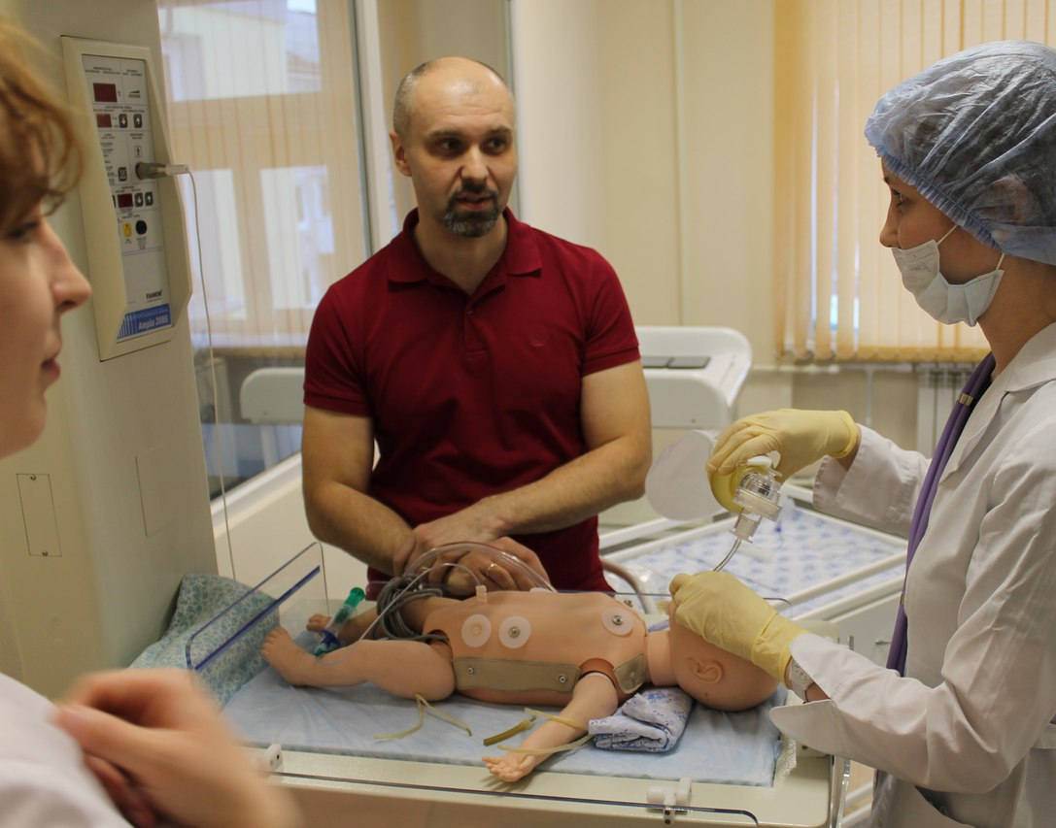

Slide 10
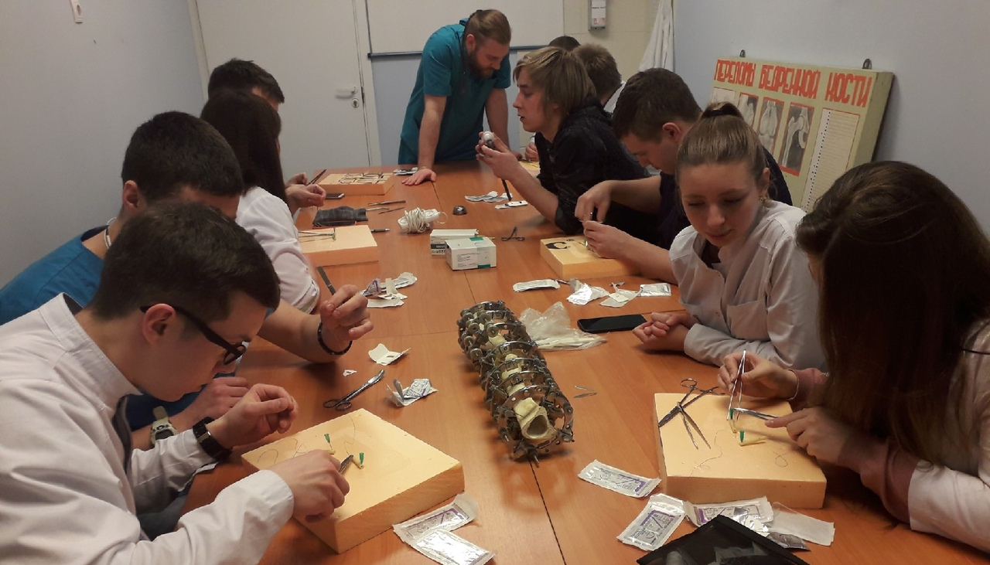
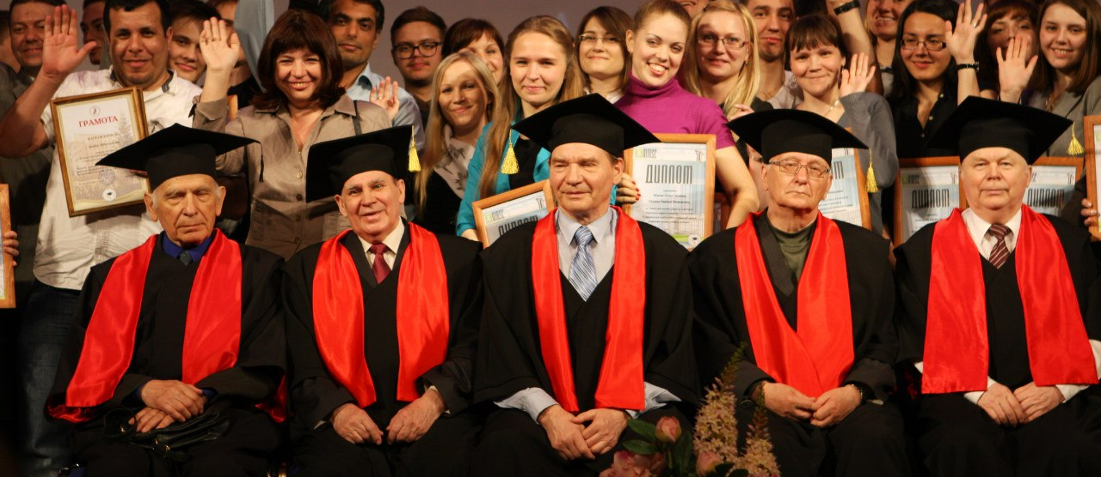
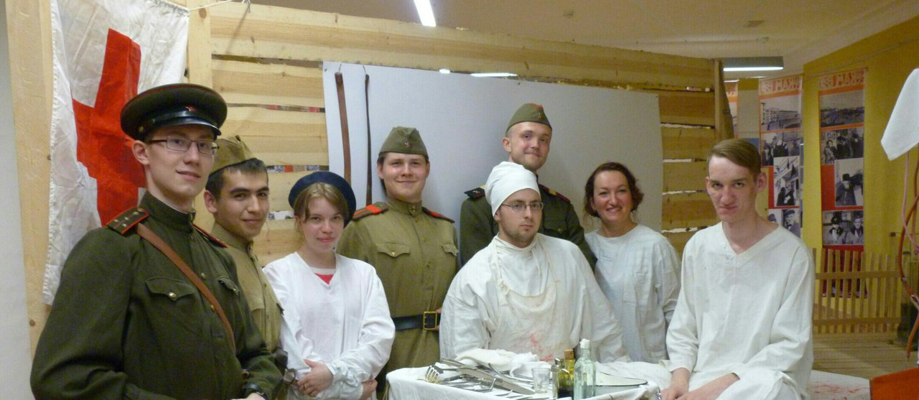
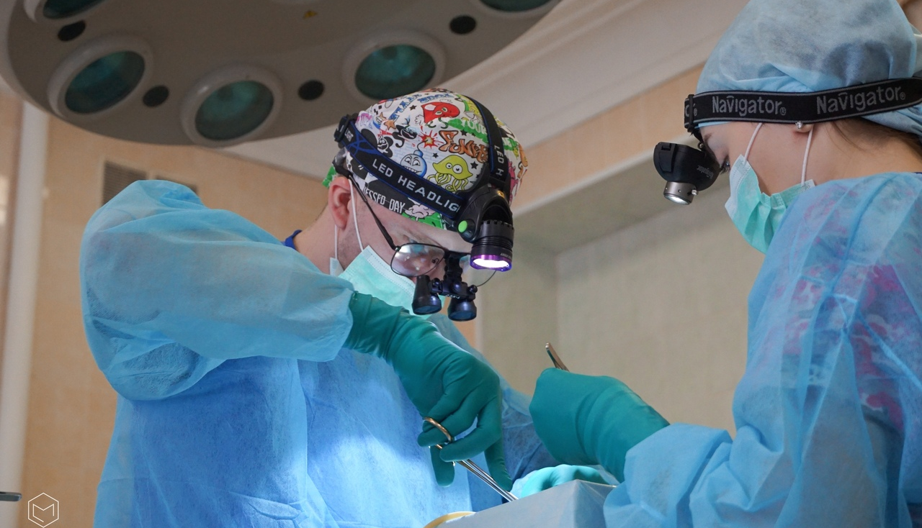

Slide 11
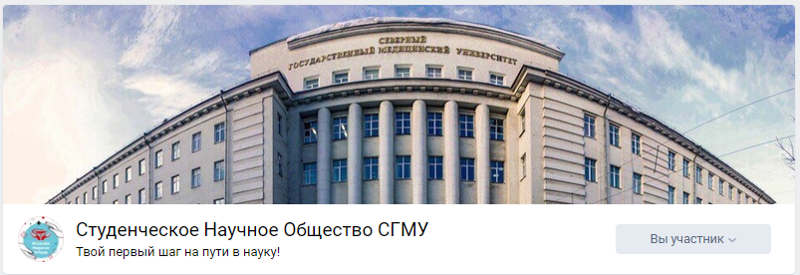
Контактная информация
Группа СНО в социальной сети «Вконтакте»: https://vk.com/sno_nsmu
Раздел на официальном сайте СГМУ: http://www.nsmu.ru/science/cno/info/

